Slide 1
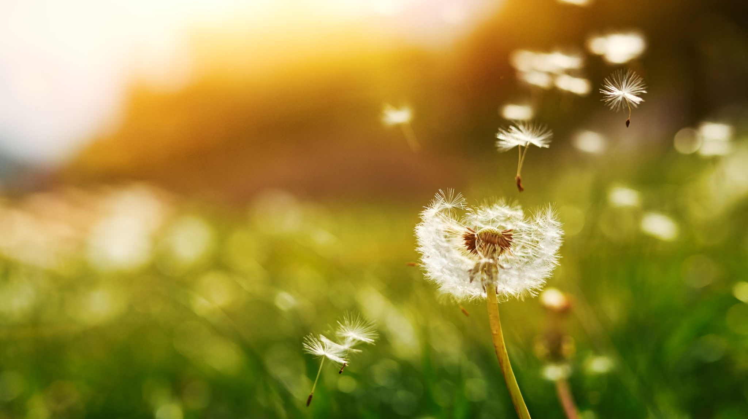
La primavera
Alondra Huerta Palacios

Slide 2
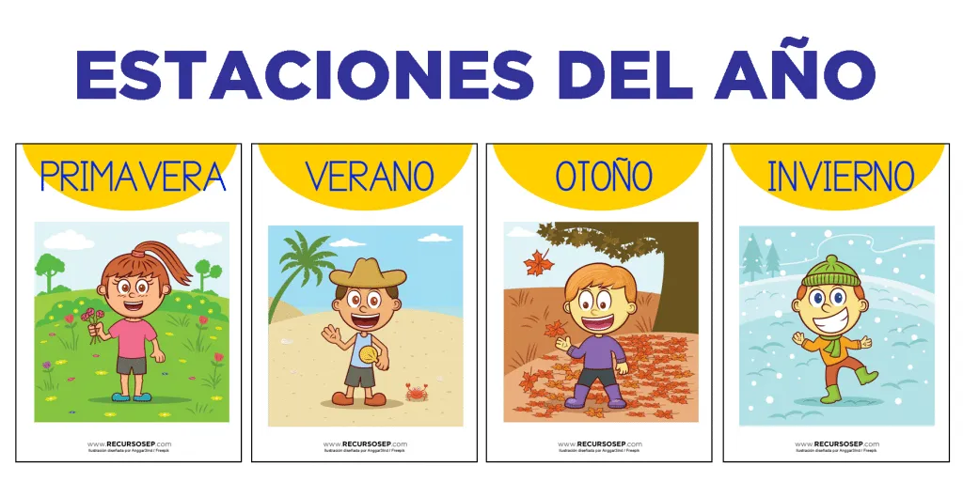
Inicio de la actividad
Buenos días, hoy hablaremos sobre las estaciones del año ¿saben que son?
Las estaciones del año son cada uno de los periodos de tiempo en que se divide el año y se caracterizan por el clima que tiene cada una, pero hoy hablaremos de la primavera ¿sabes como es la primavera? La primavera es una estación que se conoce porque florecen las plantas, los animales mudan de cabello, dejan de invernar con un clima cálido etc y comienza aproximadamente el 21 de marzo

Slide 3
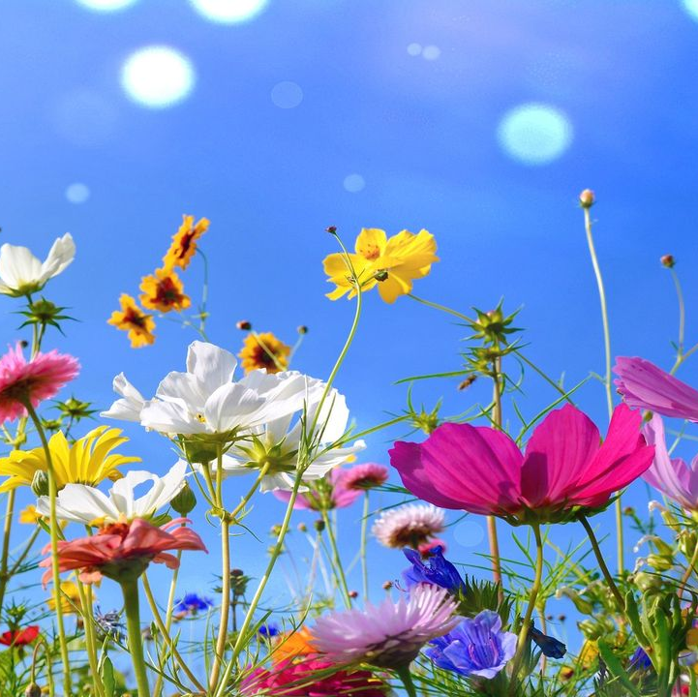
Desarrollo de la actividad
Para despertarnos un poco les voy a pedir que se paren de su lugar y le ayuden a cantar y bailar la siguiente canción
https://www.youtube.com/watch?v=w88PyzeS9CA
Ahora ¿Saben que es la primavera?
¿Cuándo empieza la primavera?
¿Cómo estan los arboles en la primavera?

Slide 4
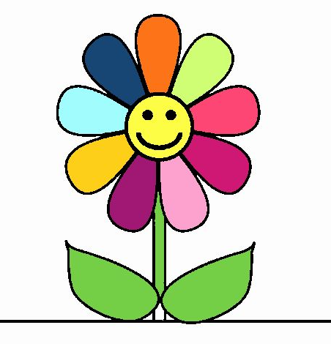
Cierre de la actividad
¿Que les pareció la canción? Para terminar el tema de la primavera escucharemos esta canción y completaremos la siguiente sopa de letras..
https://youtu.be/EuyCiz455vM

Slide 5
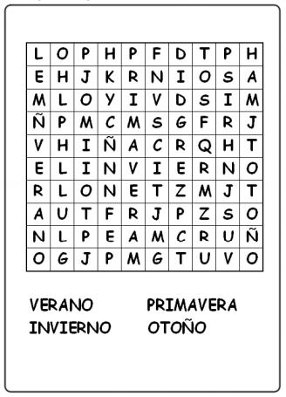
Sopa de letras

